Slide 1
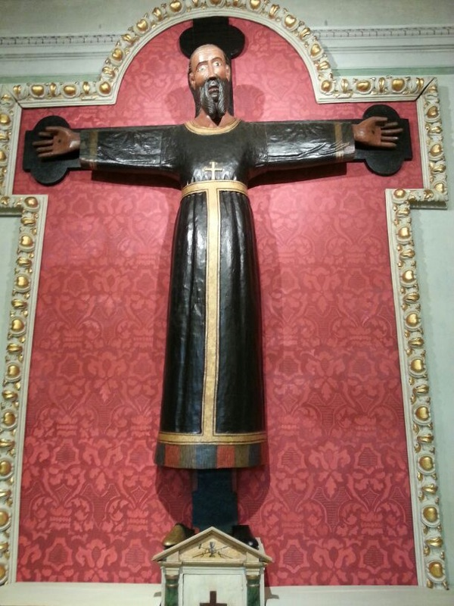
XXIV DOMENICA
del tempo ordinario
15 settembre 2013

Slide 2
Noi veniamo a Te

Slide 3
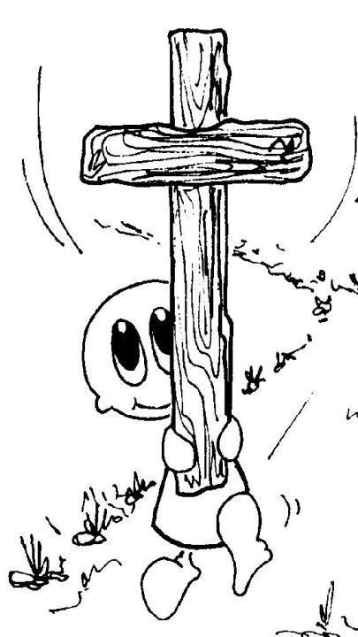
Noi veniamo a Te,
ti seguiamo, Signor,
solo tu
hai parole
di vita.

Slide 4
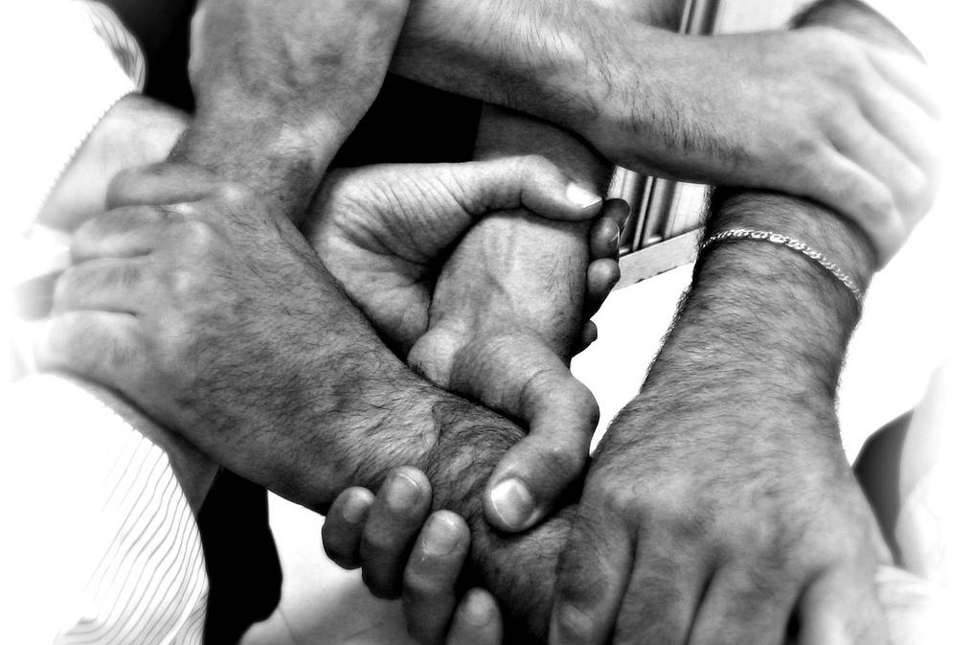
E rinascerà
dall’incontro con te
una nuova umanità.

Slide 5
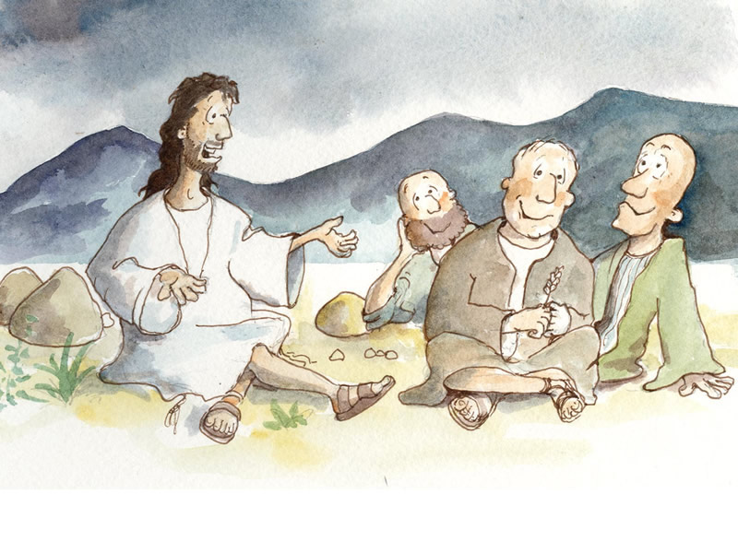
Tu, maestro degli uomini,
Tu ci chiami all’ascolto

Slide 6
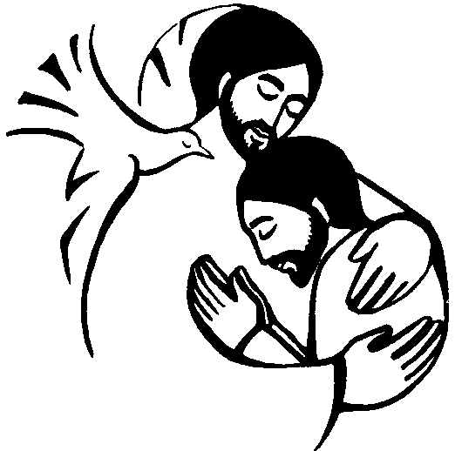
e rinnovi con noi
l’alleanza d’amore infinito.

Slide 7
Noi veniamo a Te,
ti seguiamo, Signor,
solo tu
hai parole
di vita.

Slide 8
E rinascerà
dall’incontro con te
una nuova umanità.

Slide 9
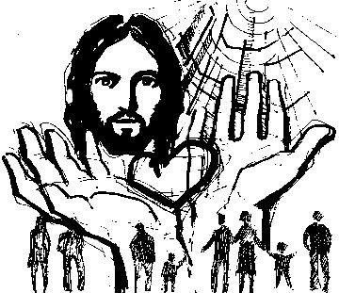
Tu, speranza degli uomini,
Tu ci apri alla vita,

Slide 10
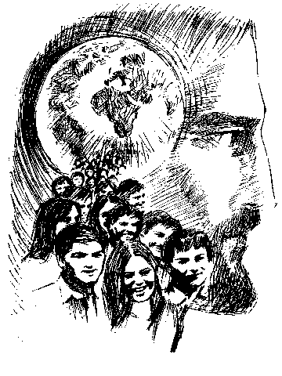
e rinnovi per noi
la promessa del mondo futuro.

Slide 11
Noi veniamo a Te,
ti seguiamo, Signor,
solo tu
hai parole
di vita.

Slide 12
E rinascerà
dall’incontro con te
una nuova umanità.

Slide 13
Nel nome del Padre, e del Figlio
e dello Spirito Santo.
                Amen.
La grazia del Signore nostro Gesù Cristo,
l’amore di Dio Padre
e la comunione dello Spirito Santo
siano con tutti voi.
E con il tuo spirito.

Slide 14
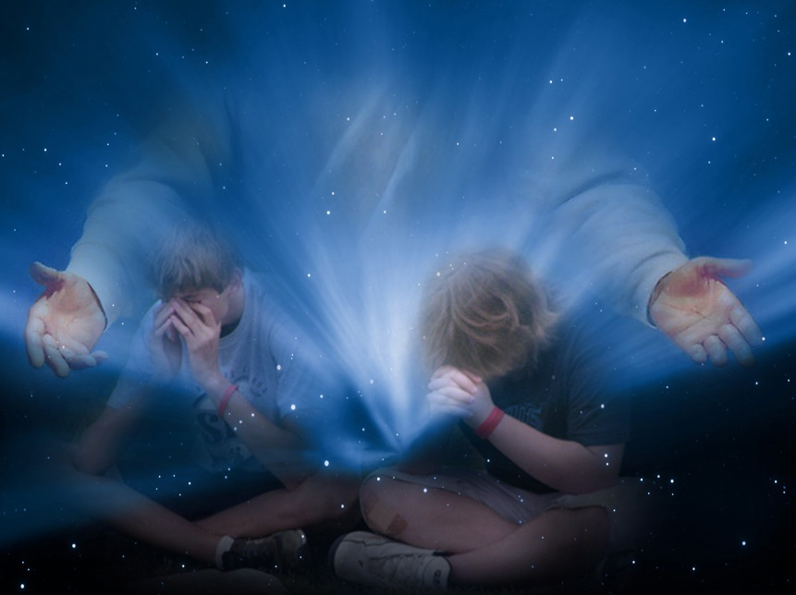
Nel nome del Padre, e del Figlio
e dello Spirito Santo.
Amen.
La grazia del Signore nostro
Gesù Cristo, l’amore di Dio Padre
e la comunione dello Spirito Santo
siano con tutti voi.
E con il tuo spirito.

Slide 15
Confesso a Dio Onnipotente
e a voi fratelli che ho molto peccato in pensieri,
parole, opere e omissioni.
Per mia colpa, mia colpa,
mia grandissima colpa,
e supplico la Beata sempre Vergine Maria, gli angeli, i Santi
e voi fratelli di pregare per me
il Signore Dio nostro.

Slide 16
Dio, Padre buono,
che ci perdona sempre
quando siamo pentiti di vero cuore, abbia misericordia di noi,
perdoni i nostri peccati
e ci conduca alla vita eterna.
Amen.

Slide 17
Gloria a Dio nell'alto dei cieli
e pace in terra
agli uomini di buona volontà.
Noi ti lodiamo, ti benediciamo,
ti adoriamo, ti glorifichiamo,
ti rendiamo grazie
per la tua gloria immensa,
Signore Dio, Re del Cielo,
Dio Padre Onnipotente.

Slide 18
Signore, Figlio unigenito,
Gesù Cristo, Signore Dio,
Agnello di Dio, Figlio del Padre,
tu che togli i peccati del mondo,
abbi pietà di noi;
tu che togli i peccati del mondo,
accogli la nostra supplica;
tu che siedi alla destra del Padre,
abbi pietà di noi.

Slide 19
Perché tu solo il Santo,
tu solo il Signore,
tu solo l'Altissimo,
Gesù Cristo,
con lo Spirito Santo:
nella gloria di Dio Padre.
Amen.

Slide 20
O Dio, che per la preghiera del tuo servo Mosè non abbandonasti il popolo ostinato nel rifiuto del tuo amore, concedi alla tua Chiesa per i meriti del tuo Figlio, che intercede sempre per noi, di far festa insieme agli angeli anche per un solo peccatore che si converte. Egli è Dio, e vive e regna con te, nell'unità dello Spirito Santo, per tutti i secoli dei secoli.
Amen.

Slide 21
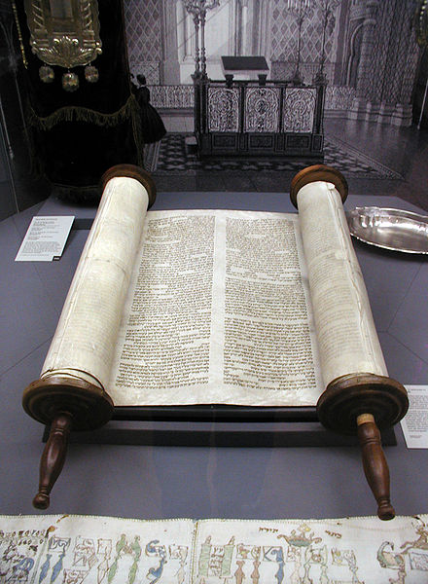
Liturgia
della
PAROLA

Slide 22
Dal libro dell'Esodo
In quei giorni, il Signore disse a Mosè: «Va’, scendi, perché il tuo popolo, che hai fatto uscire dalla terra d’Egitto, si è pervertito. Non hanno tardato ad allontanarsi dalla via che io avevo loro indicato!

Slide 23
Si sono fatti un vitello di metallo fuso, poi gli si sono prostrati dinanzi, gli hanno offerto sacrifici e hanno detto: “Ecco il tuo Dio, Israele, colui che ti ha fatto uscire dalla terra d’Egitto”». Il Signore disse inoltre a Mosè: «Ho osservato questo popolo: ecco, è un popolo dalla dura cervìce. Ora lascia che la mia ira si accenda contro di loro e li divori. Di te invece farò una grande nazione».

Slide 24
Mosè allora supplicò il Signore, suo Dio, e disse: «Perché, Signore, si accenderà la tua ira contro il tuo popolo, che hai fatto uscire dalla terra d’Egitto con grande forza e con mano potente? Ricòrdati di Abramo, di Isacco, di Israele, tuoi servi, ai quali hai giurato per te stesso e hai detto:

Slide 25
“Renderò la vostra posterità numerosa come le stelle del cielo, e tutta questa terra, di cui ho parlato, la darò ai tuoi discendenti e la possederanno per sempre”». Il Signore si pentì del male che aveva minacciato di fare al suo popolo.
Parola di Dio.
Rendiamo grazie a Dio.

Slide 26
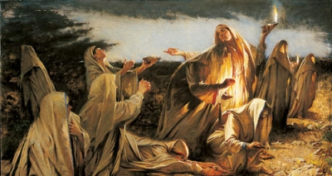
Salmo responsoriale
Cantiamo al Signore,
grande è la sua gloria.
Ricordati di me, Signore,
nel tuo amore.
Pietà di me, o Dio, nel tuo amore; nella tua grande misericordia cancella la mia iniquità. Lavami tutto dalla mia colpa, dal mio peccato rendimi puro.

Slide 27
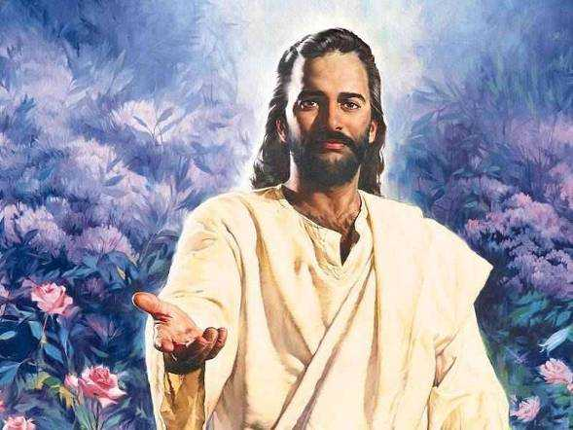
Ricordati di me, Signore,
nel tuo amore.
Crea in me, o Dio, un cuore puro, rinnova in me uno spirito saldo. Non scacciarmi dalla tua presenza e non privarmi del tuo santo spirito.

Slide 28
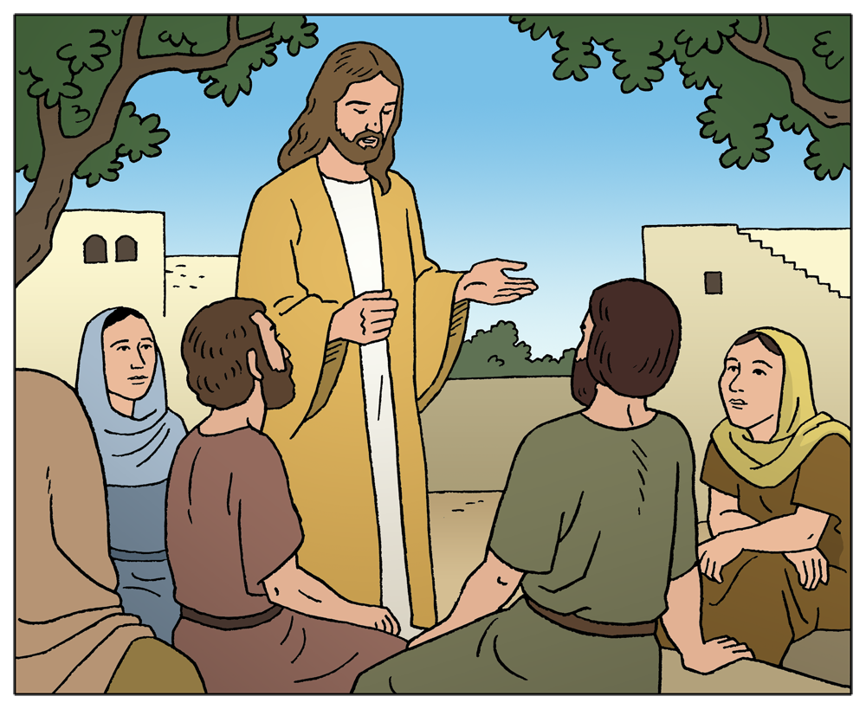
Ricordati di me, Signore,
nel tuo amore.
Signore, apri le mie labbra e la mia bocca proclami la tua lode. Uno spirito contrito è sacrificio a Dio; un cuore contrito e affranto tu, o Dio, non disprezzi.

Slide 29
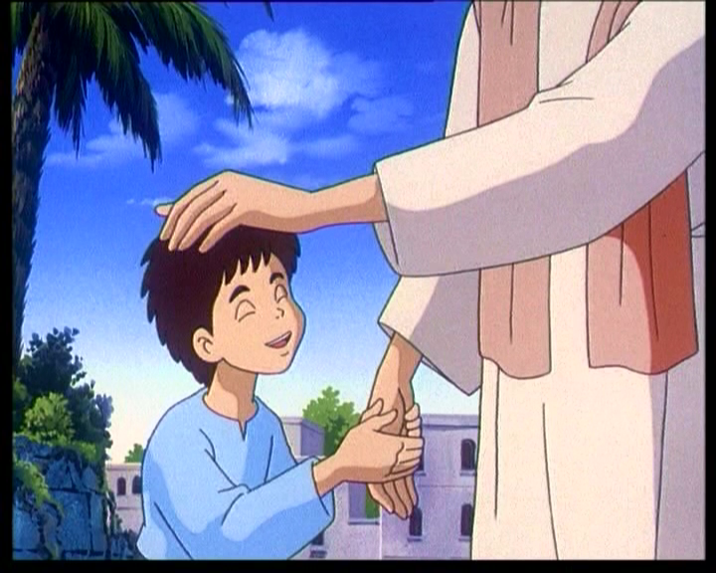
Alleluia
Dio ha riconciliato a sé il mondo in Cristo, affidando a noi la parola della riconciliazione.

Slide 30
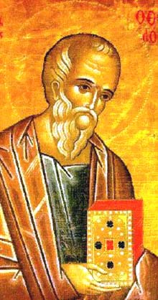
Il Signore sia con voi.
E con il tuo spirito.
Dal Vangelo
secondo Luca.
Gloria a te, o Signore.

Slide 31
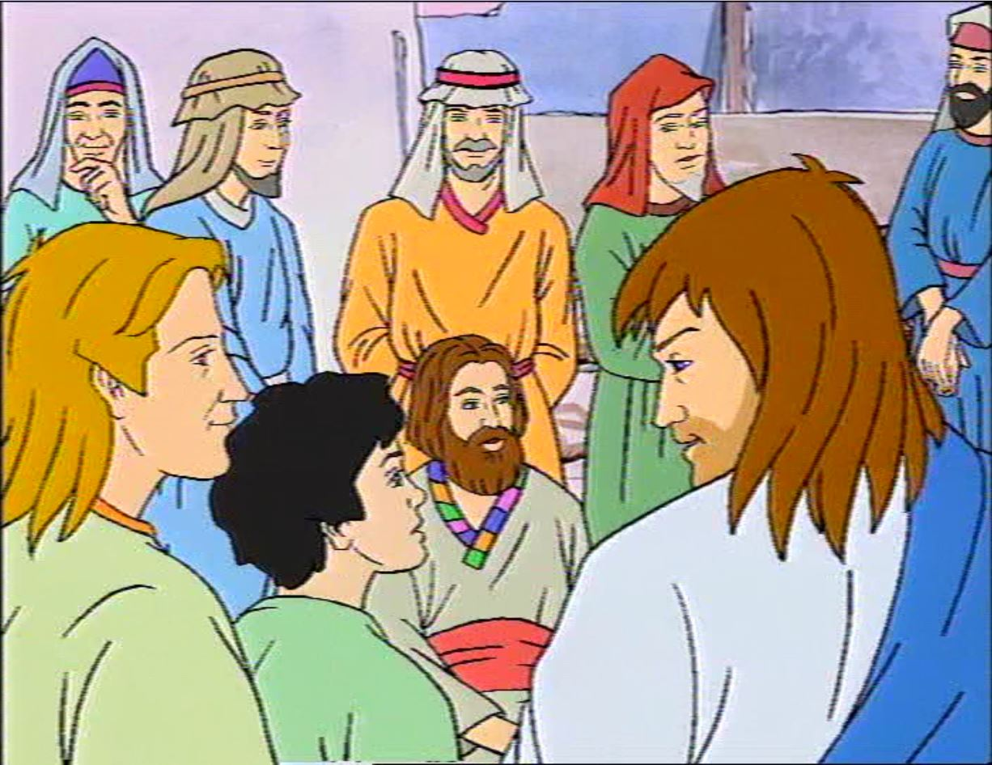
In quel tempo, si avvicinavano a Gesù tutti i pubblicani e i peccatori
per ascoltarlo.

Slide 32
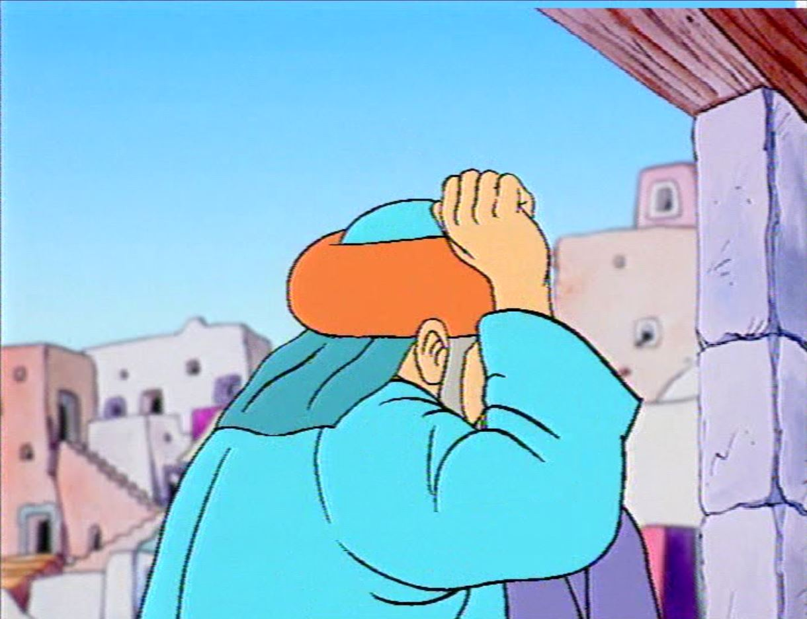
I farisei e gli scribi mormoravano dicendo:

Slide 33
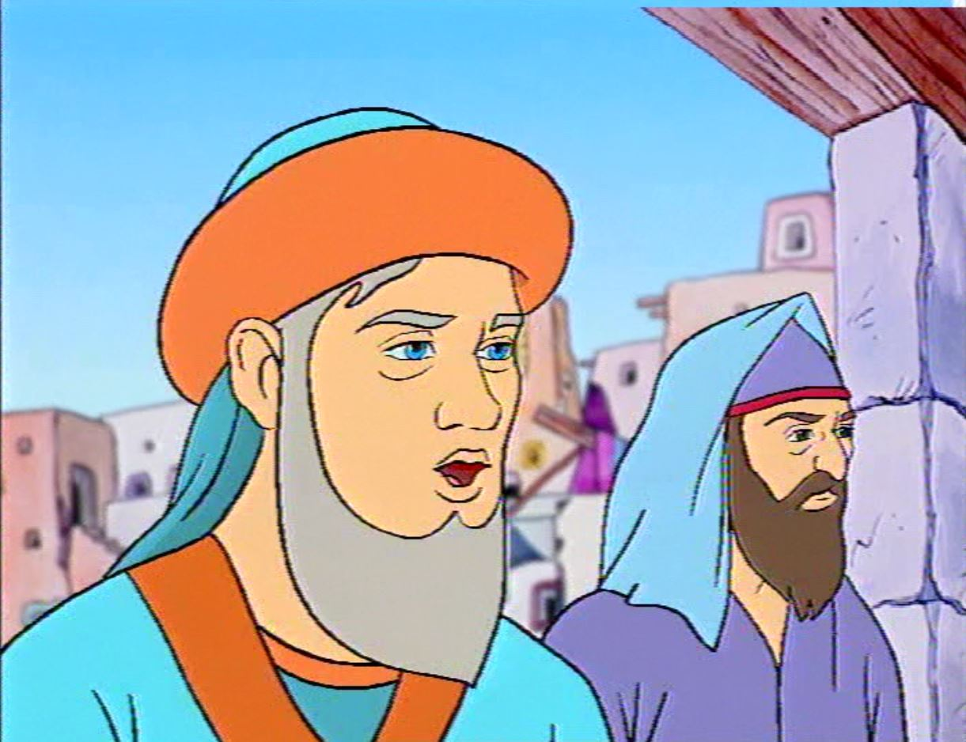
«Costui accoglie i peccatori e mangia con loro».

Slide 34
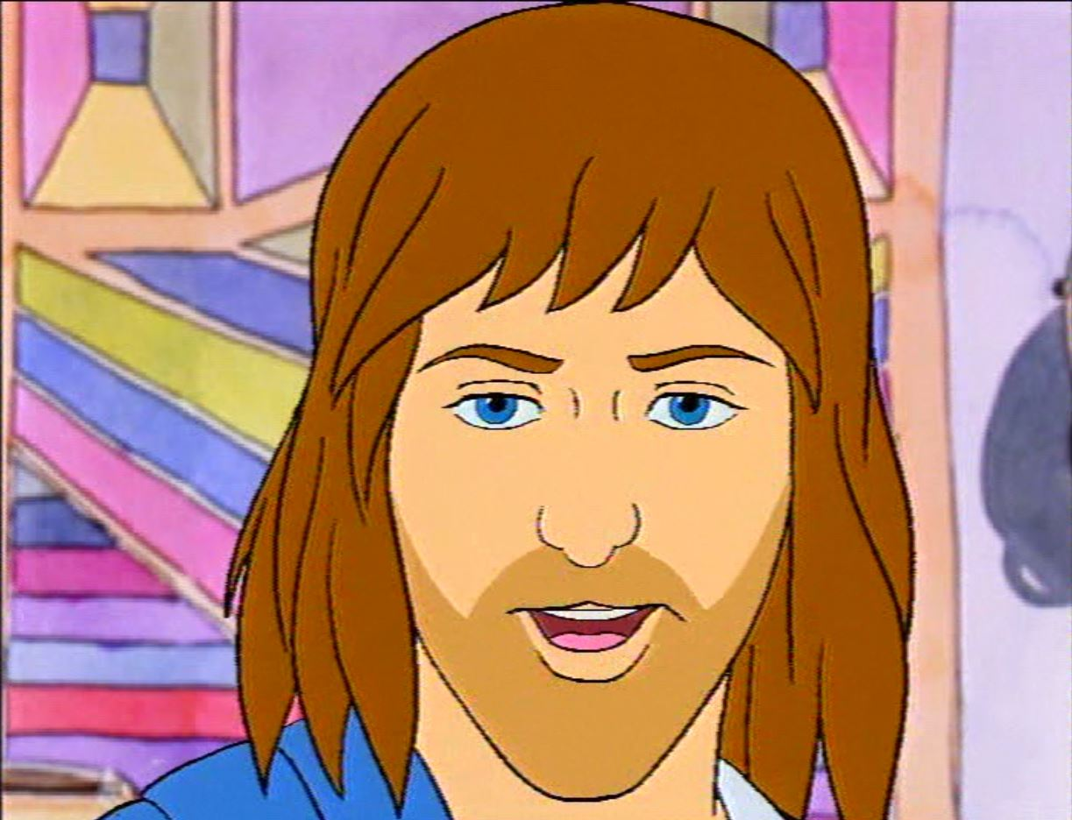
Ed egli disse loro questa parabola:

Slide 35
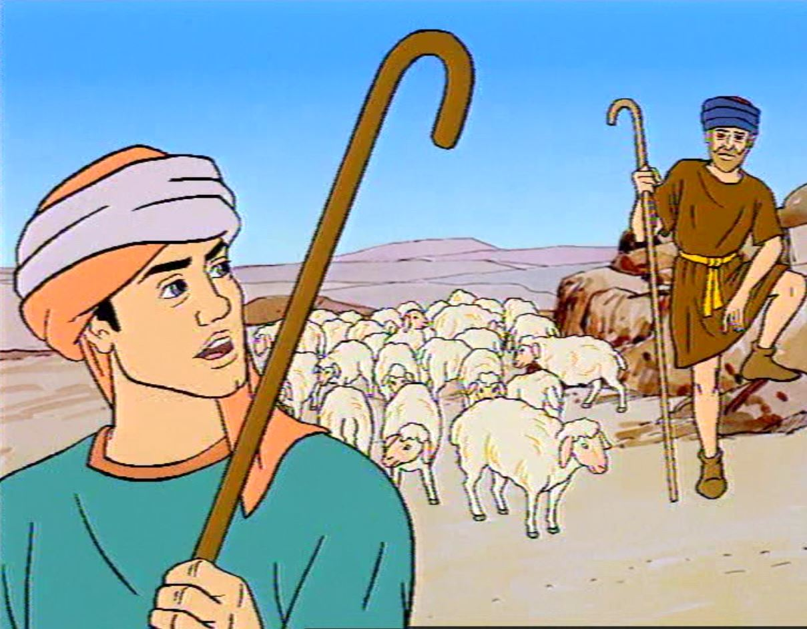
«Chi di voi, se ha cento pecore

Slide 36
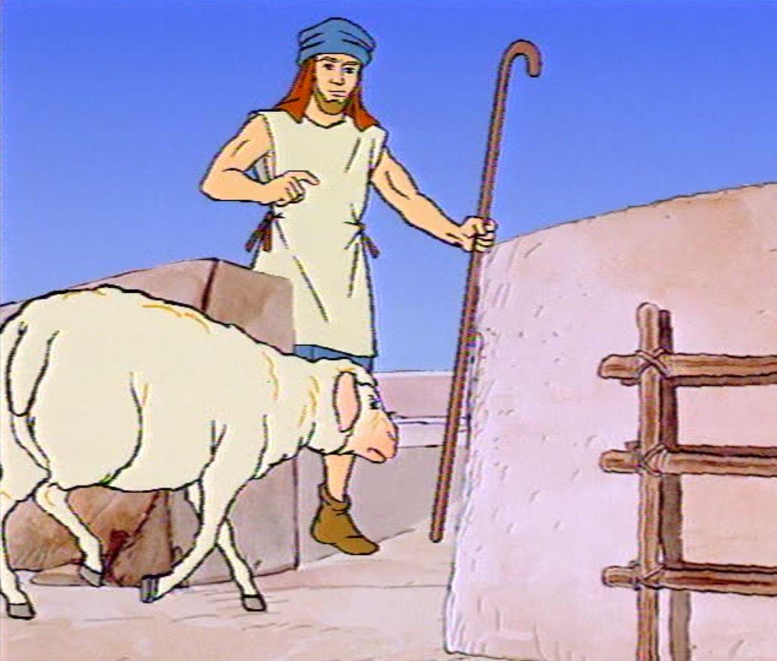
e ne perde una,

Slide 37
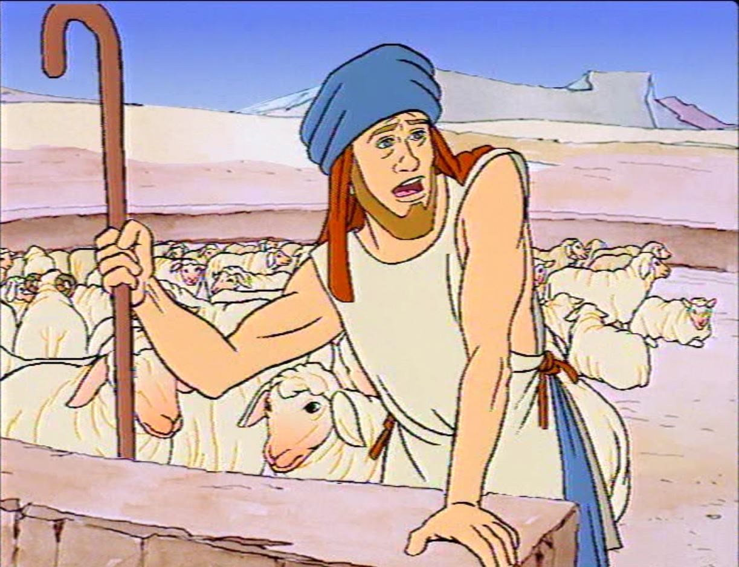
non lascia le novantanove
nel deserto

Slide 38
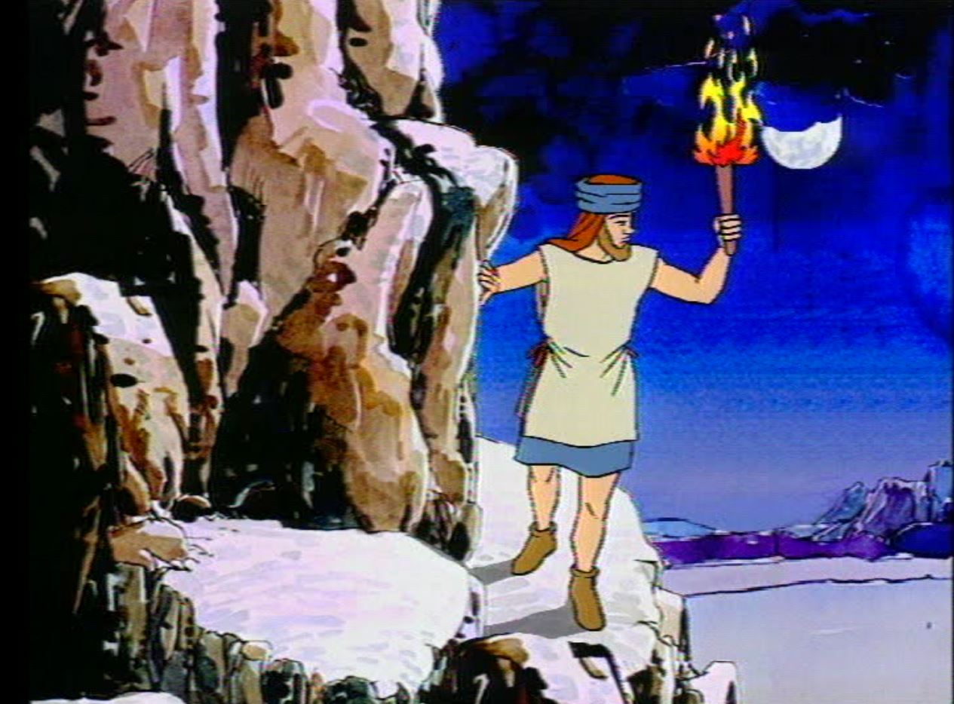
e va in cerca di quella perduta,

Slide 39
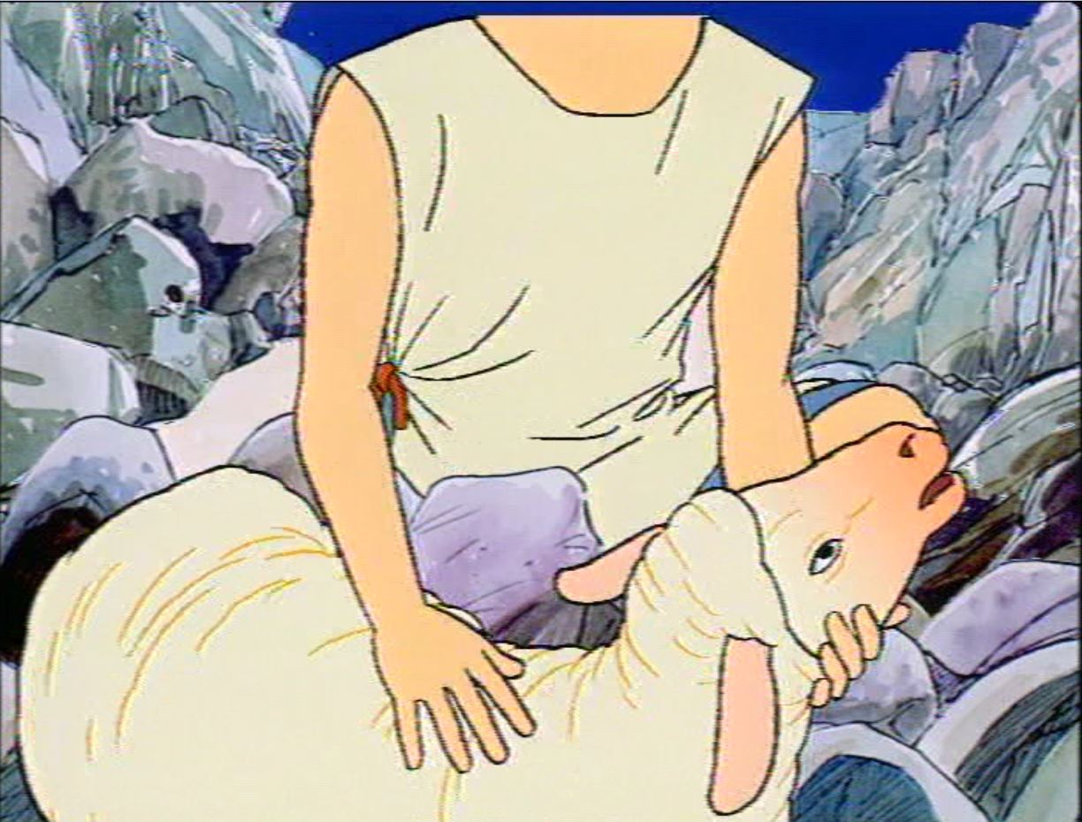
finché non la trova?

Slide 40
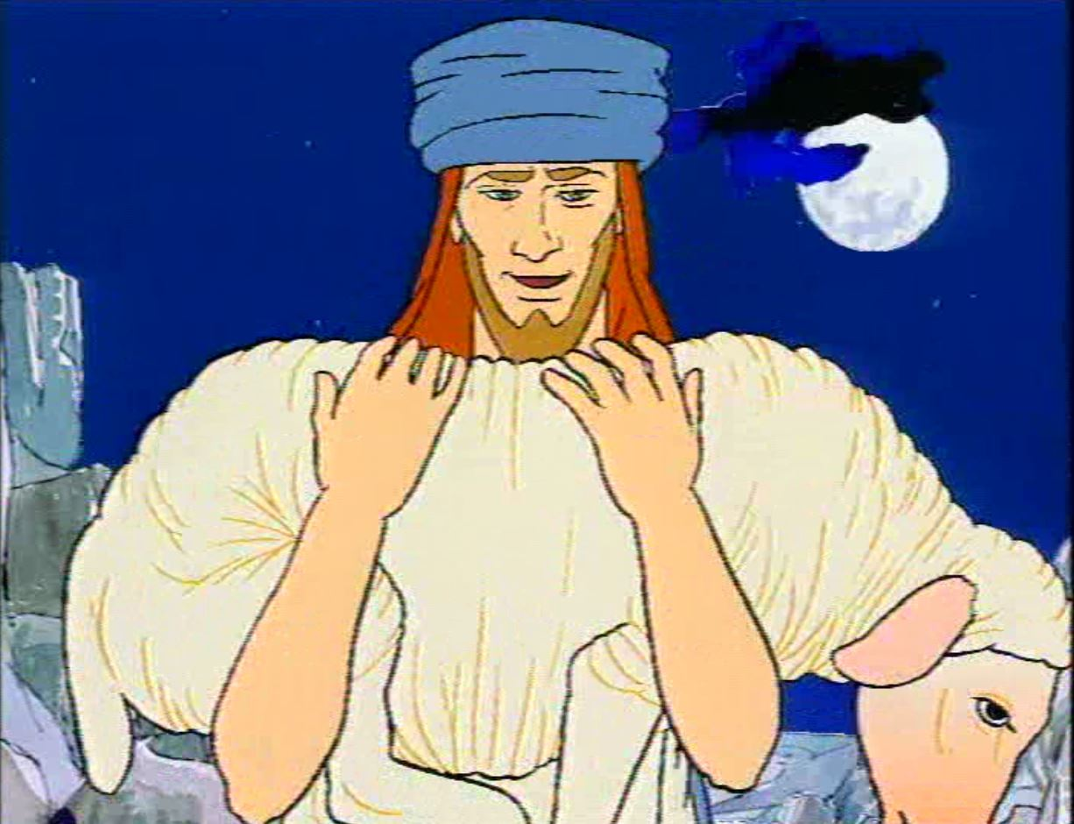
Quando l’ha trovata, pieno di gioia
se la carica sulle spalle,

Slide 41
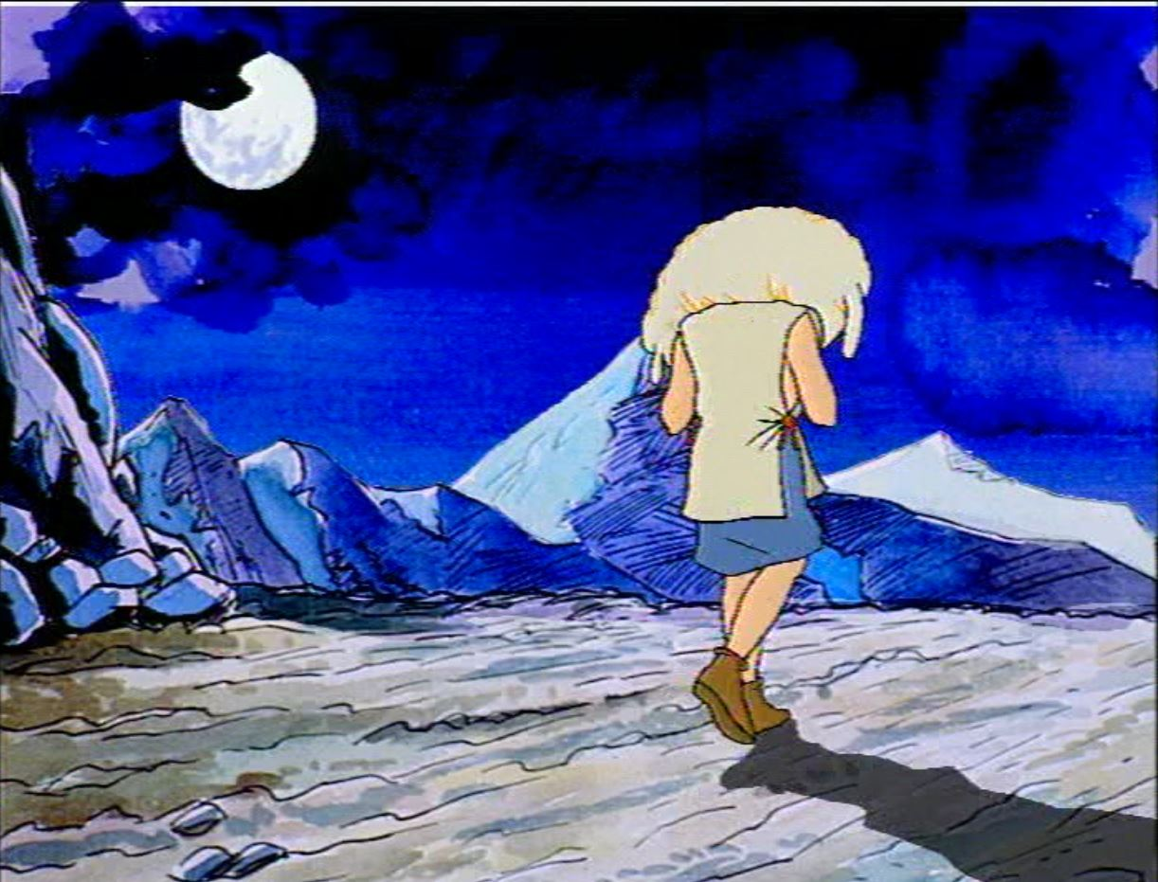
va a casa,

Slide 42
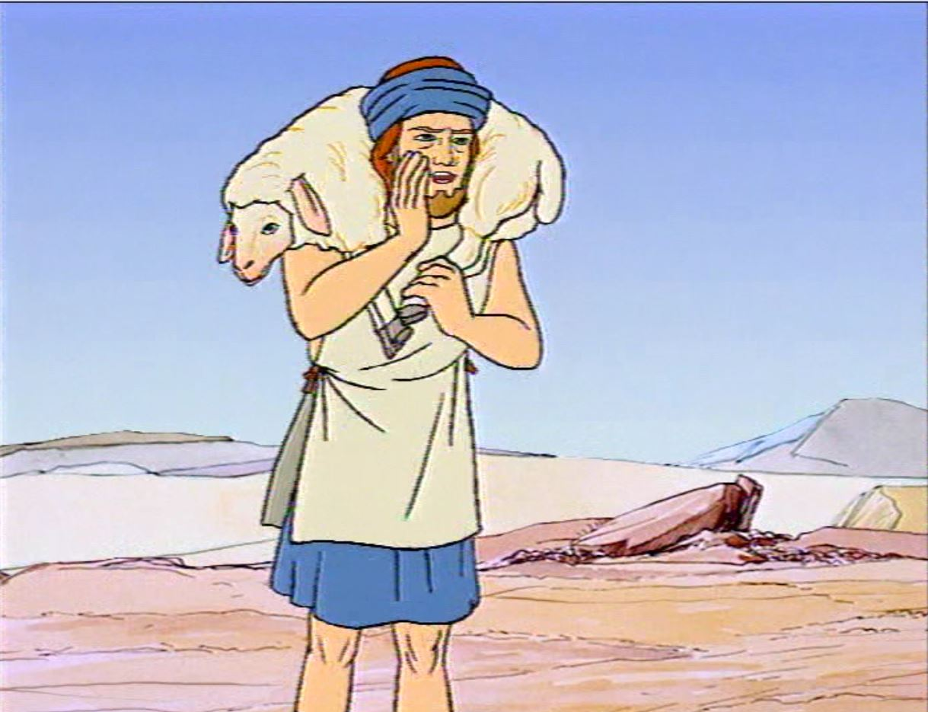
chiama gli amici e i vicini e dice loro:

Slide 43
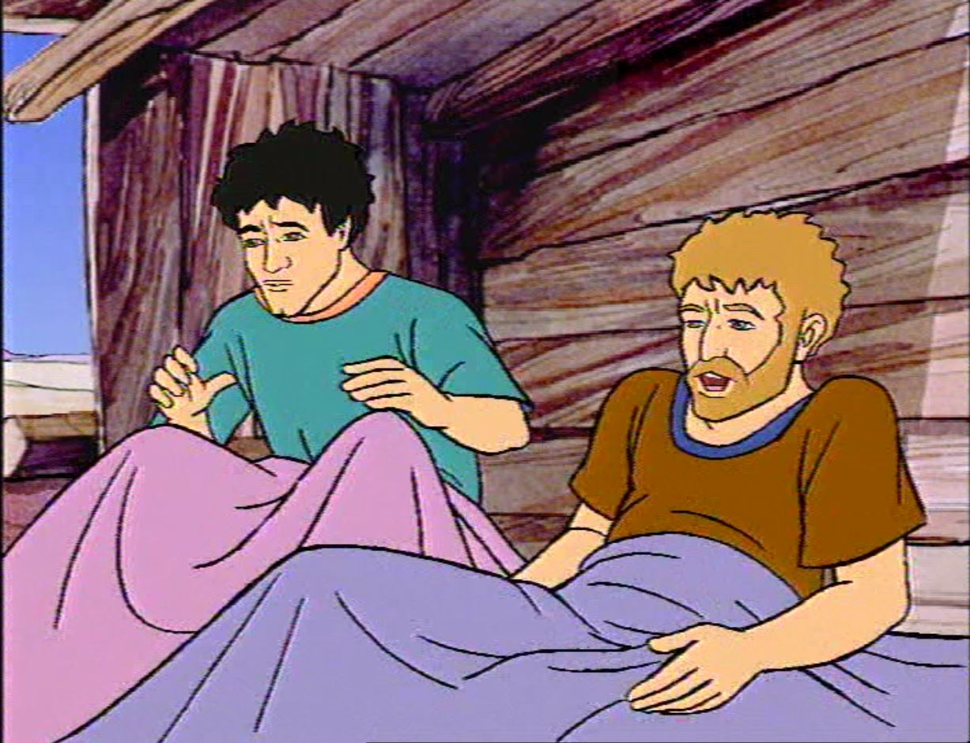
“Rallegratevi con me,

Slide 44
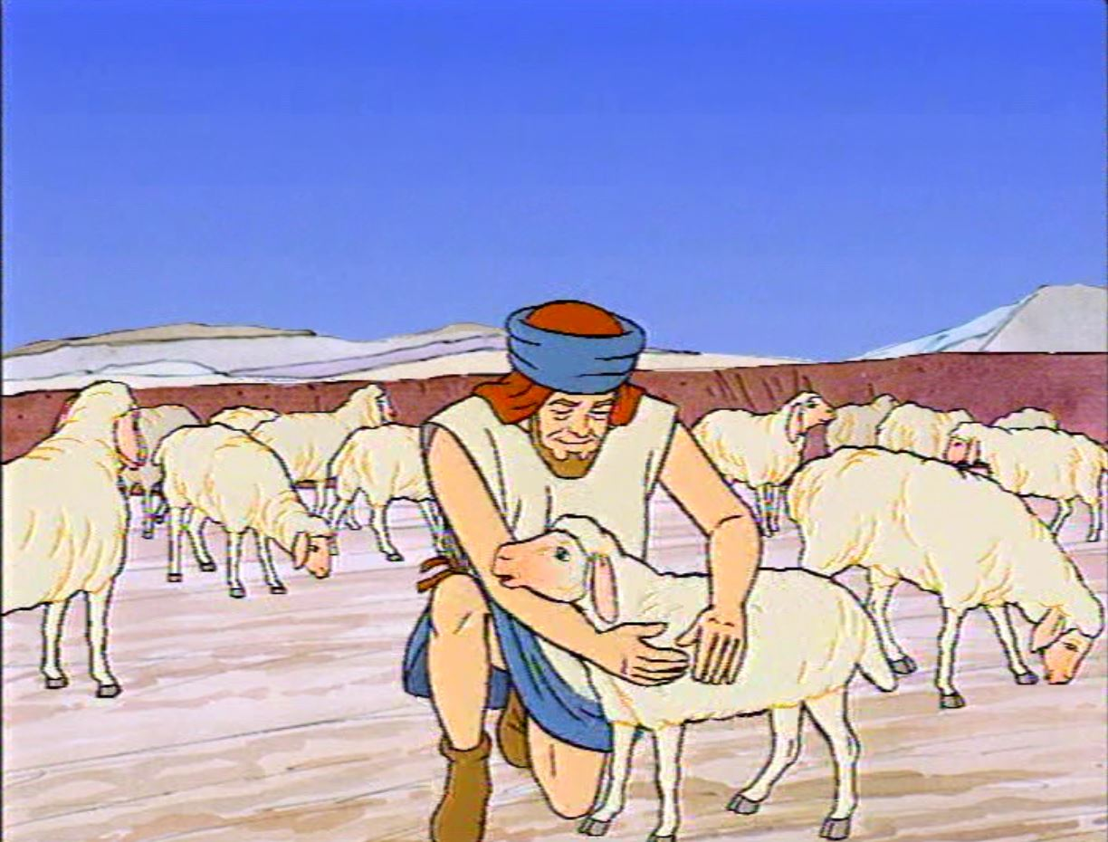
perché ho trovato la mia pecora, quella che si era perduta”.

Slide 45
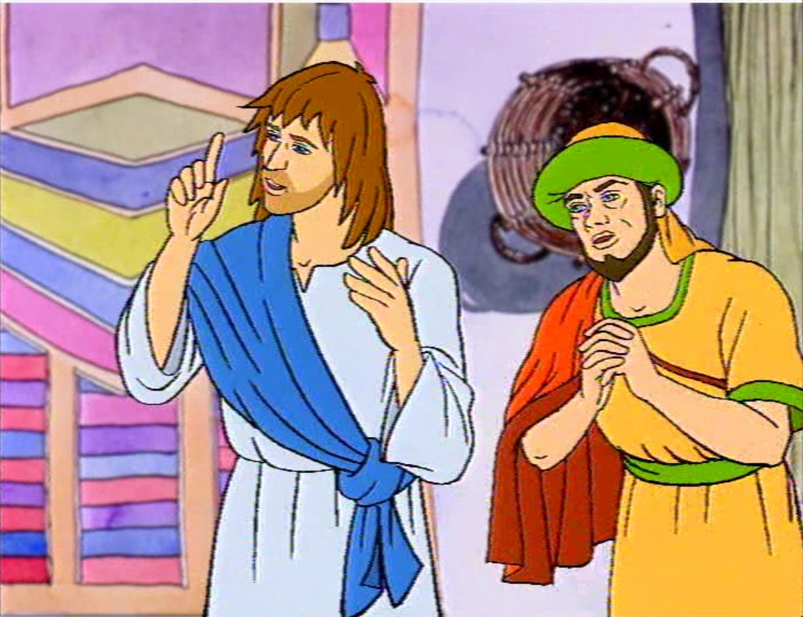
Io vi dico: così vi sarà gioia nel cielo per un solo peccatore che si converte, più che per novantanove giusti i quali non hanno bisogno di conversione.

Slide 46
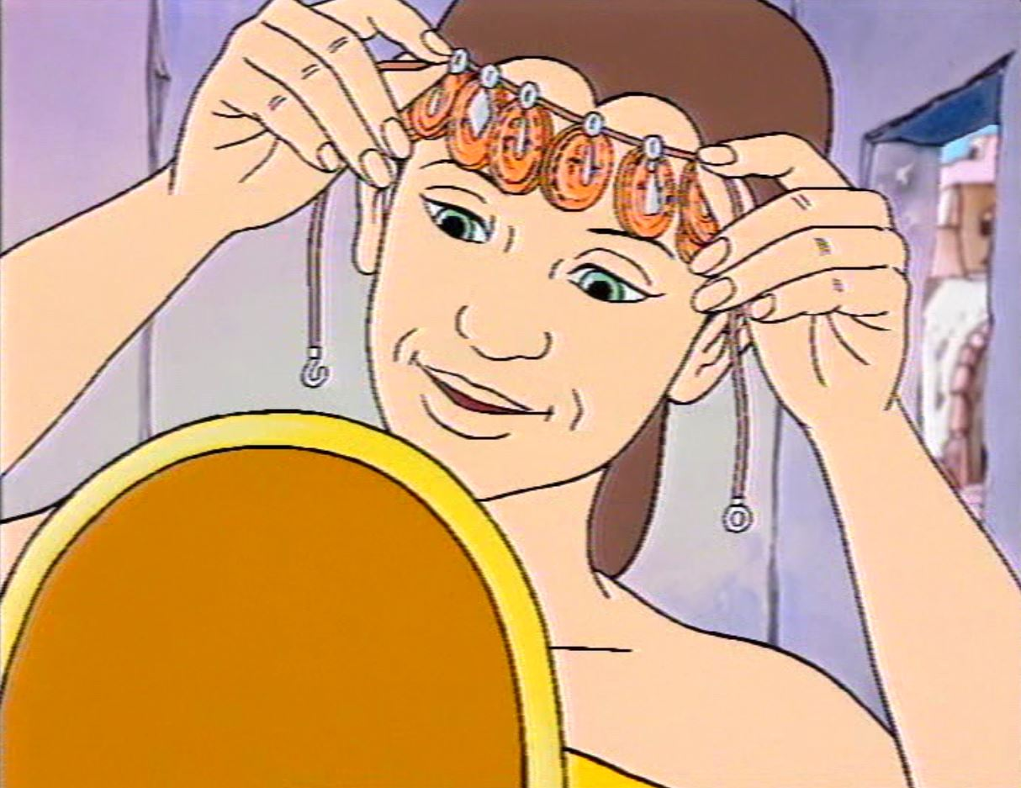
Oppure, quale donna, se ha dieci monete

Slide 47
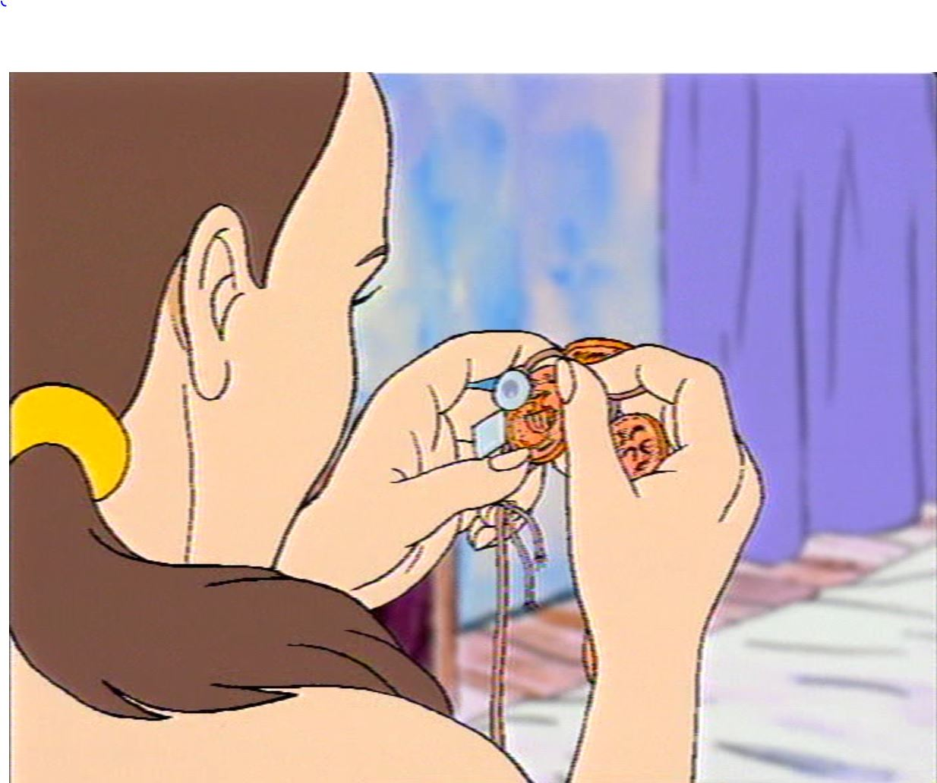
e ne perde una,

Slide 48
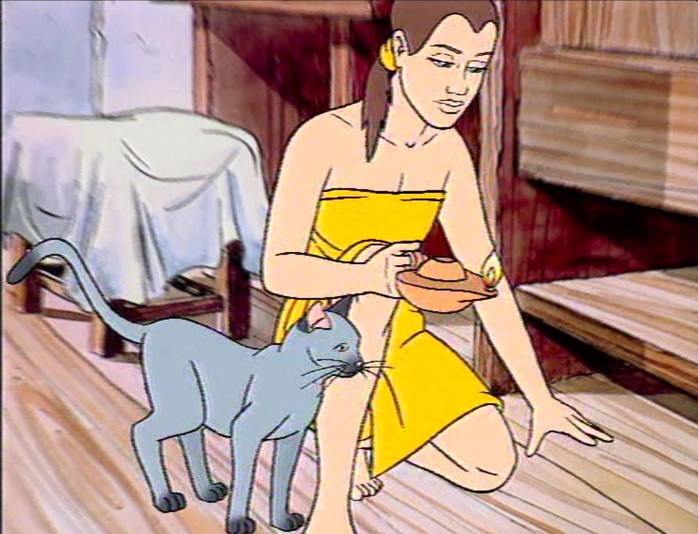
non accende
la lampada

Slide 49
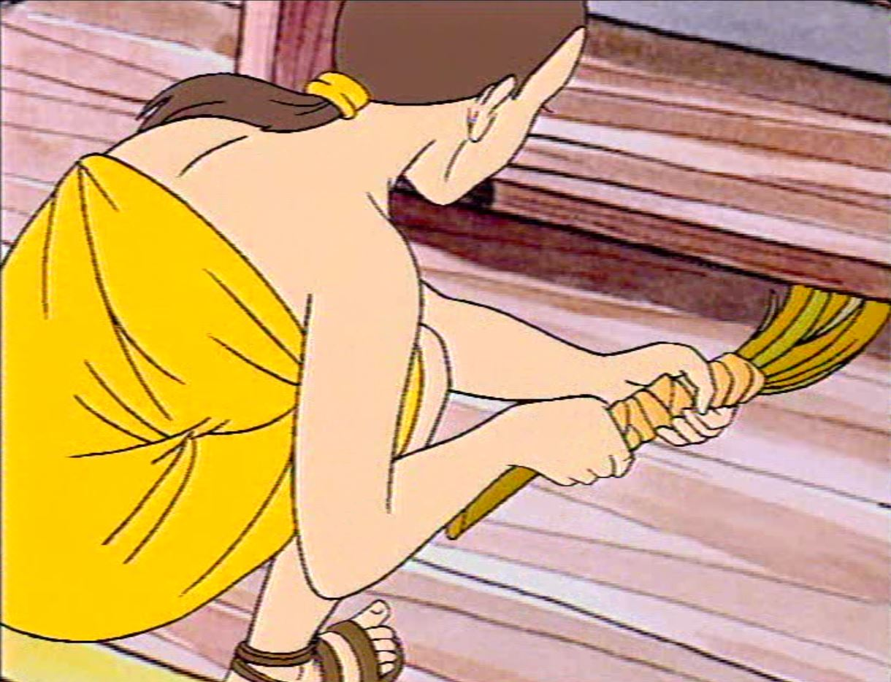
e spazza la casa

Slide 50
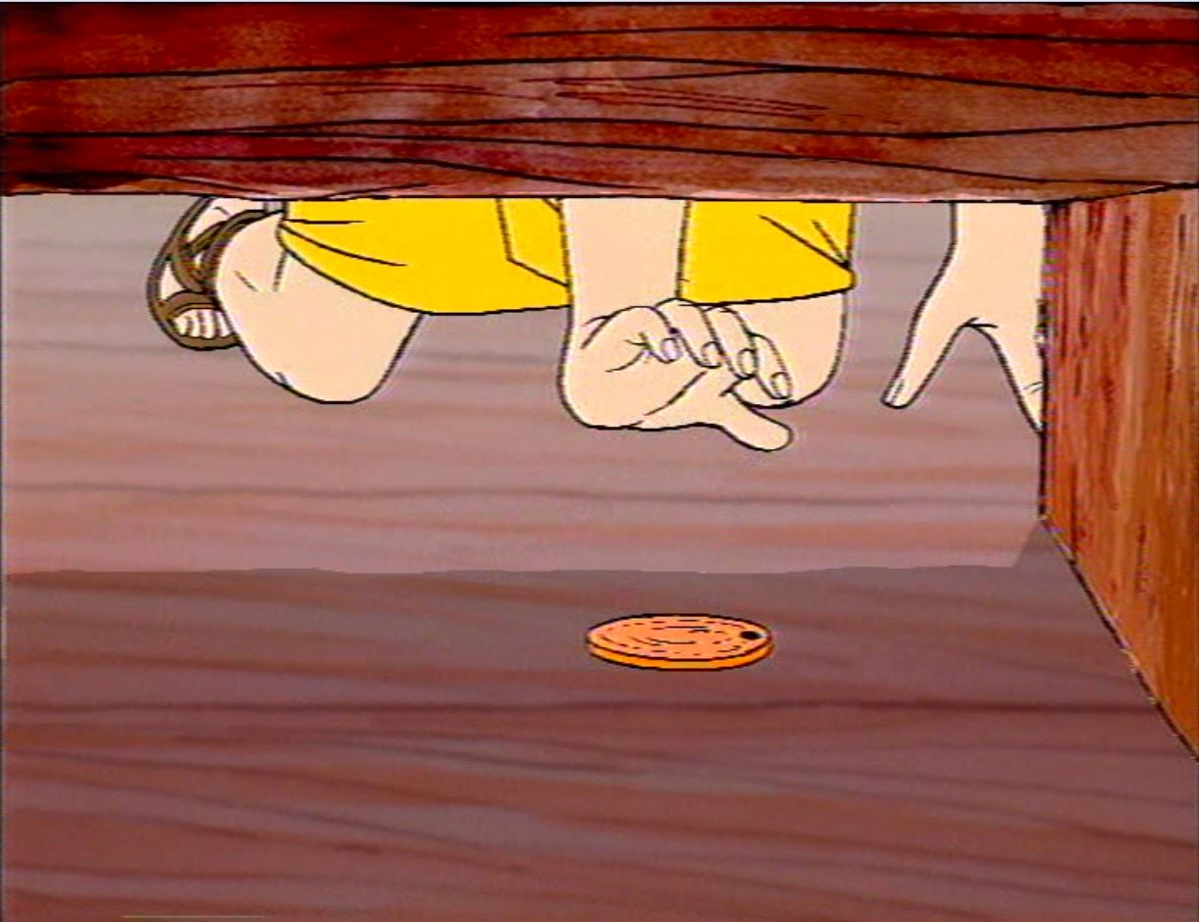
e cerca accuratamente finché non la trova?

Slide 51
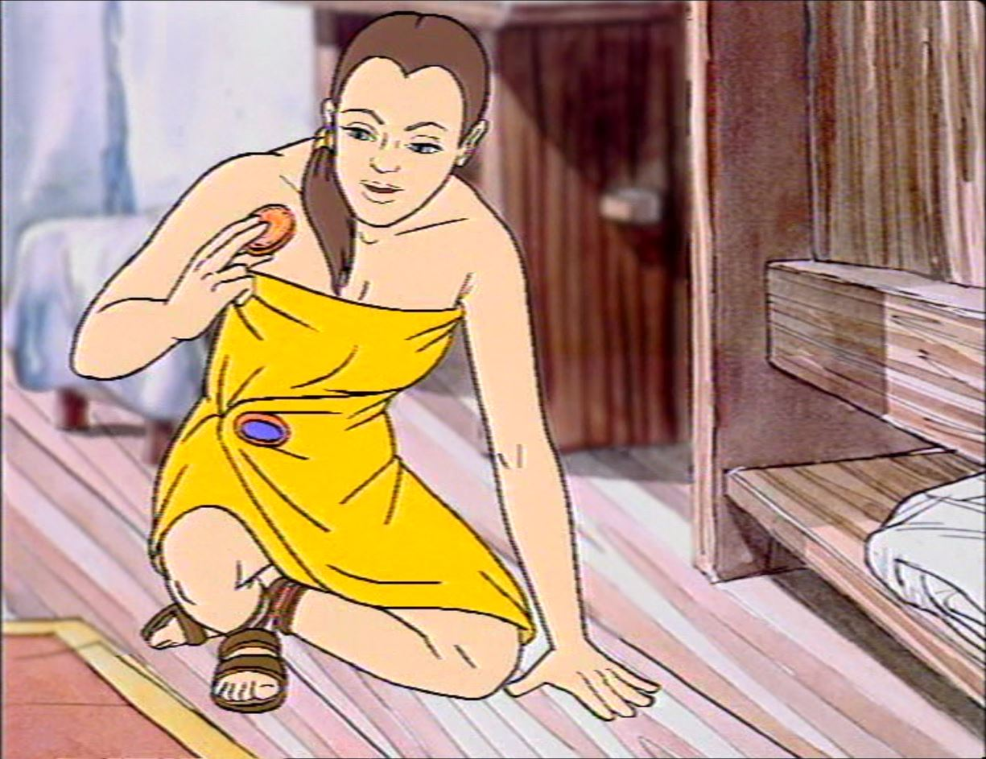
E dopo averla trovata,

Slide 52
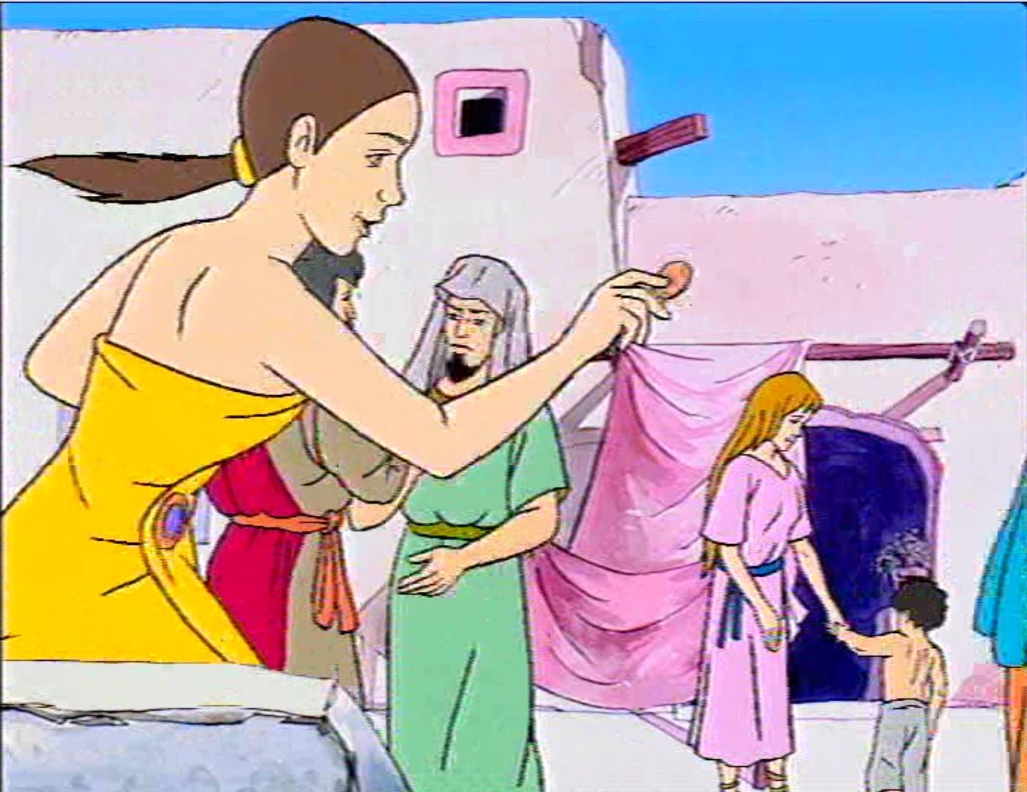
chiama le amiche e le vicine, e dice:

Slide 53
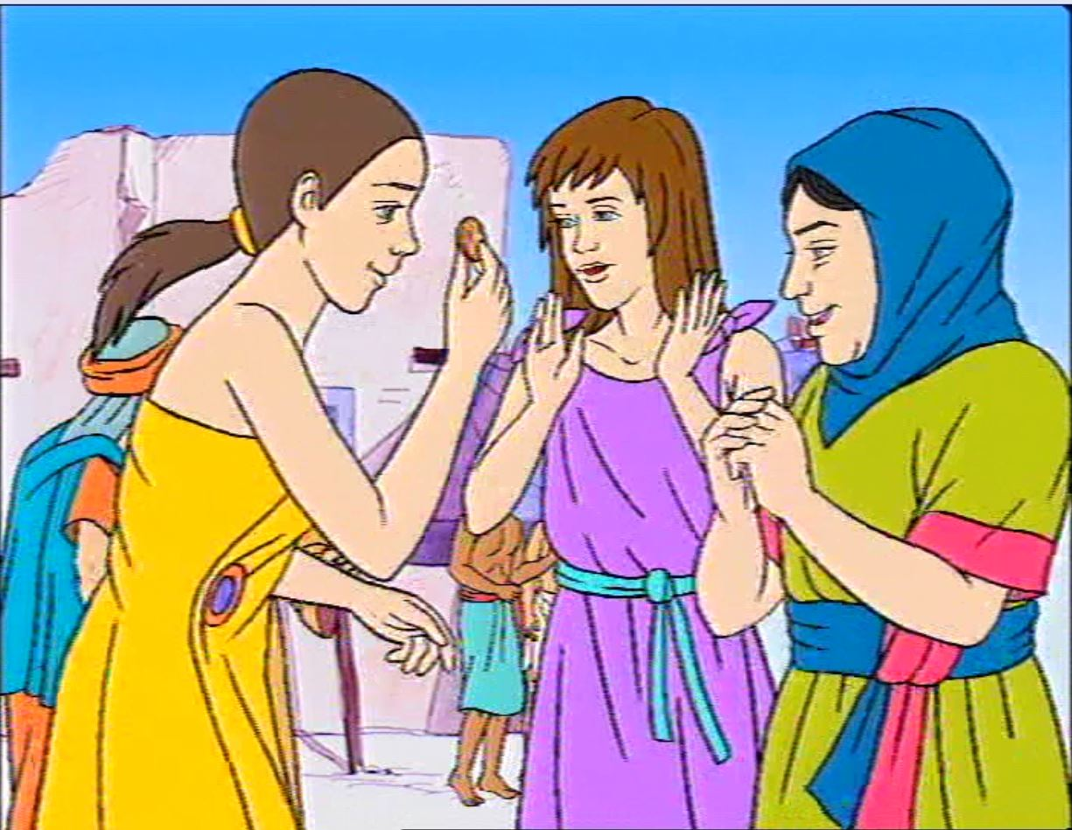
“Rallegratevi con me,
perché ho trovato la moneta che avevo perduto”.

Slide 54
Così, io vi dico, vi è gioia davanti agli angeli di Dio per un solo peccatore che si converte».

Slide 55
Parola
del
Signore.
Lode a te, o Cristo.

Slide 57
rinnovazione dei
Santi Voti

Slide 58
Nel nome del Padre e del Figlio e dello Spirito Santo. Amen.
Dolcissimo mio Gesù,
che nella tua infinita misericordia, hai voluto abbassare su di me il tuo sguardo divino degnandoti di associarmi alla tua opera redentrice,

Slide 59
io compresa,
della mia miseria ma tutta abbandonata nella tua amorosa provvidenza mi consacro a te per sempre
tra le Apostole del "Cenacolo Cuore Addolorato e Immacolato di Maria".

Slide 60
Davanti alla comunità e ai fratelli, nelle mani di nostra Madre, Madre Generale, secondo le nostre Costituzioni, rinnovo il voto perpetuo
di castità, perché tu solo regni sovrano nei nostri cuori;
di povertà, perché le nostre anime si arricchiscano solo della tua grazia;

Slide 61
di obbedienza, perché in me e nelle anime si compia sempre la tua divina volontà;
di carità, perché il tuo divino precetto sia mia regola di vita specie nella cura dei tuoi ministri.

Slide 62
Accogli, o Gesù buono, questa mia consacrazione, e fa che io vi sia fedele fino alla morte, sotto lo sguardo amoroso della Vergine Immacolata che dalla Croce mi hai dato per Madre.
Nel nome del Padre e del Figlio e dello Spirito Santo. Amen.

Slide 63
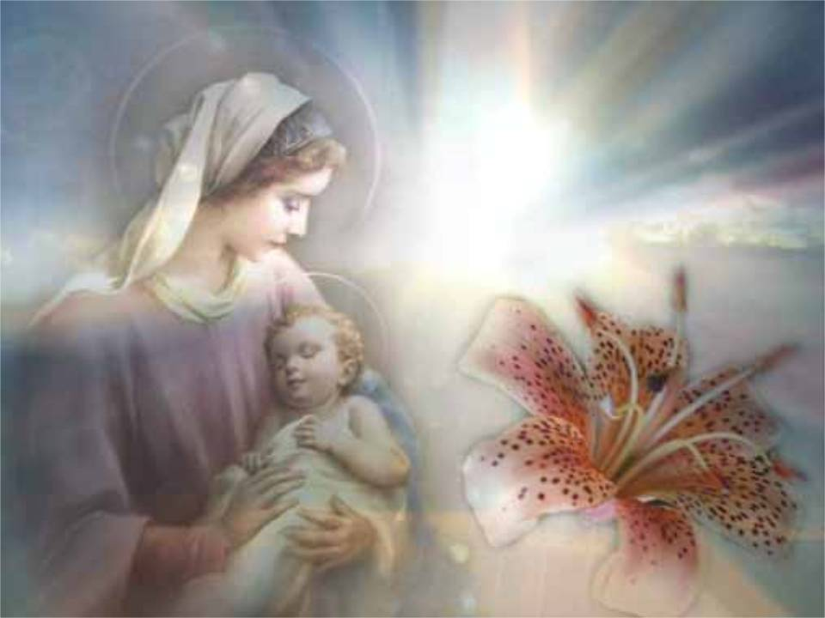
Madre
della
Speranza

Slide 64
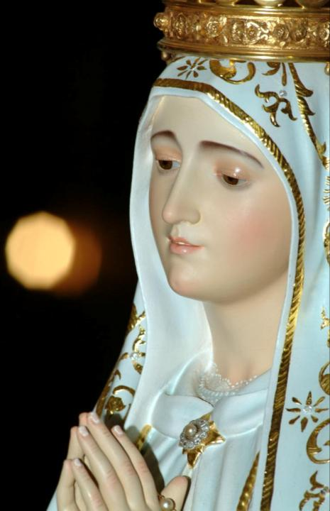
Madre
della speranza,
veglia sul
nostro cammino,
guida
i nostri passi
verso il Figlio Tuo, Maria!

Slide 65
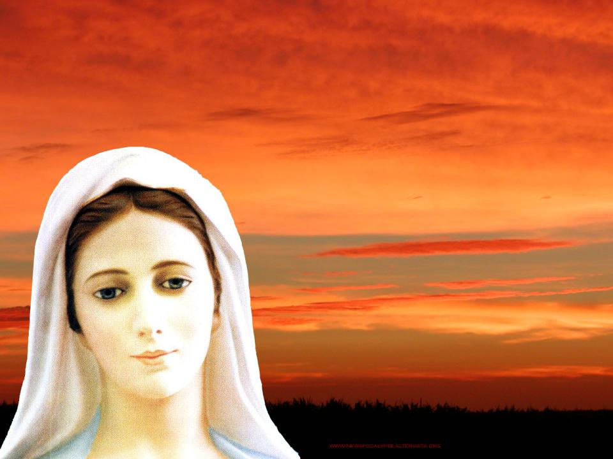
Regina
della pace,
proteggi
il nostro mondo,
prega per questa umanità, Maria, Madre della speranza.

Slide 66
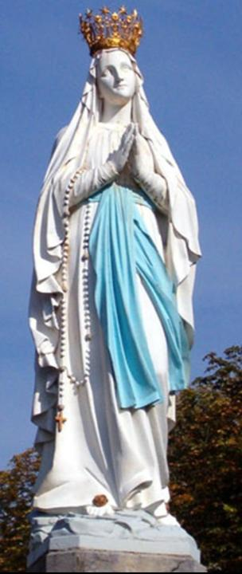
Docile serva del Padre, piena di Spirito Santo,
umile Vergine Madre
del Figlio di Dio!

Slide 67
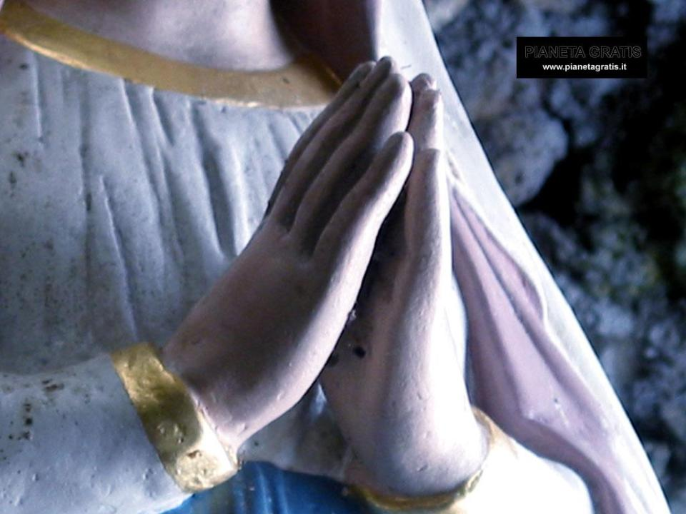
Tu sei la piena di grazia scelta fra tutte le donne, Madre di Misericordia,Porta del Cielo.

Slide 68
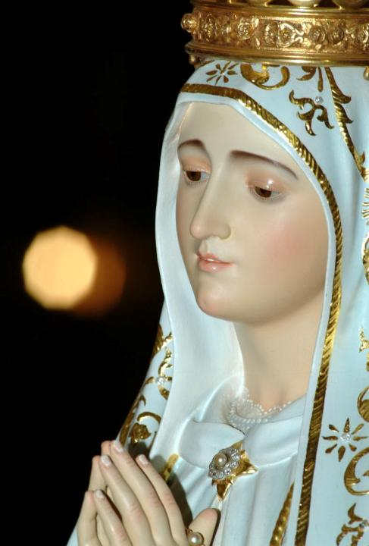
Madre della speranza,
veglia sul nostro cammino,
guida i nostri passi
verso il Figlio Tuo, Maria!

Slide 69
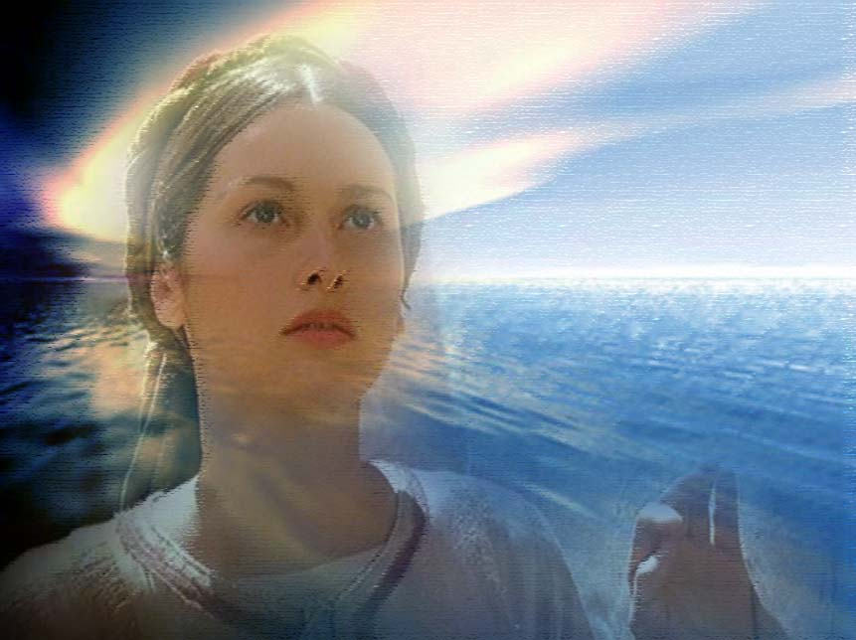
Regina
della pace,
proteggi
il nostro mondo,
prega per questa umanità, Maria,Madre della speranza.

Slide 70
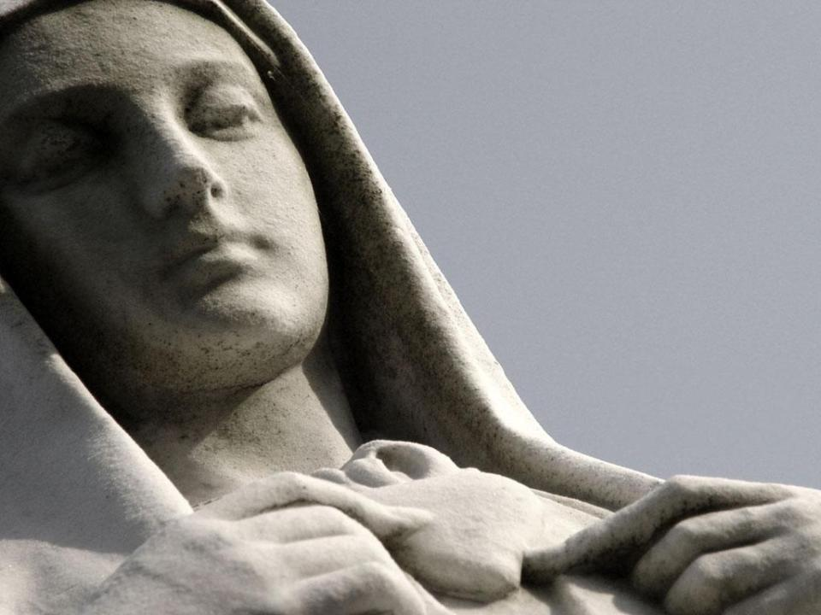
Noi che crediamo alla vita,
noi che crediamo all'amore,
sotto il Tuo sguardo mettiamo
il nostro domani.

Slide 71
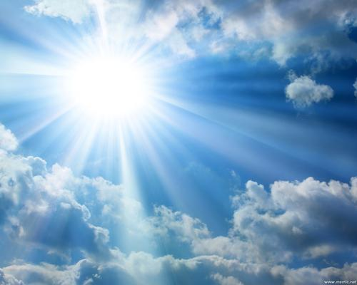
Quando la strada è più dura
quando più buia è la notte,
stella del giorno, risplendi
sul nostro sentiero.

Slide 72
Madre della speranza,
veglia sul nostro cammino,
guida i nostri passi
verso il Figlio Tuo, Maria!

Slide 73
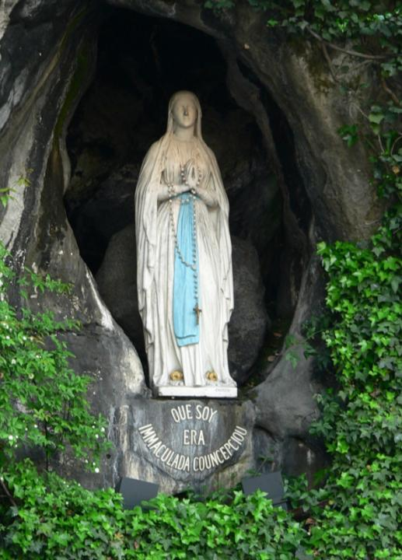
Regina della pace,
proteggi il nostro mondo,
prega
per questa umanità, Maria,Madre della speranza.

Slide 74
Credo in un solo Dio,
Padre onnipotente,
creatore del cielo e della terra,
di tutte le cose visibili e invisibili.

Slide 75
Credo in un solo Signore, Gesù Cristo, unigenito Figlio di Dio,
nato dal Padre prima di tutti i secoli:
Dio da Dio, Luce da Luce,
Dio vero da Dio vero,
generato, non creato,
della stessa sostanza del Padre;
per mezzo di lui
tutte le cose sono state create.

Slide 76
Per noi uomini
e per la nostra salvezza discese dal cielo, e per opera dello Spirito santo
si è incarnato
nel seno della vergine Maria
e si è fatto uomo.
Fu crocifisso per noi sotto Ponzio Pilato, morì e fu sepolto.
Il terzo giorno è risuscitato,
secondo le Scritture, è salito al cielo, siede alla destra del Padre.

Slide 77
E di nuovo verrà, nella gloria,
per giudicare i vivi e i morti,
e il suo regno non avrà fine.

Slide 78
Credo nello Spirito Santo,
che è Signore e dà la vita,
e procede dal Padre e dal Figlio.
Con il Padre e il Figlio è adorato
e glorificato,
e ha parlato per mezzo dei profeti.

Slide 79
Credo la Chiesa,
una santa cattolica e apostolica.
Professo un solo battesimo
per il perdono dei peccati.
Aspetto la risurrezione dei morti
e la vita del mondo che verrà.
Amen.

Slide 80
FRUTTO DELLA NOSTRA TERRA

Slide 81
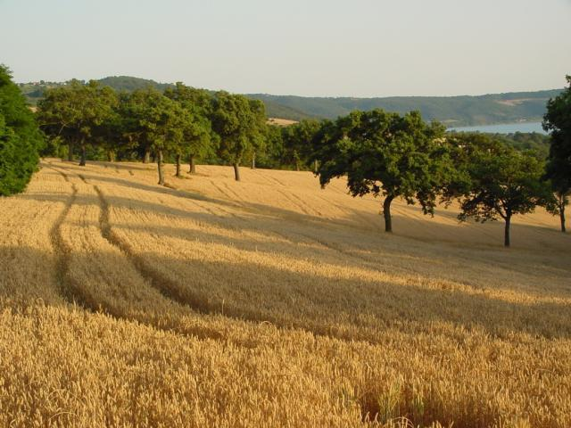
Frutto della nostra terra,

Slide 82
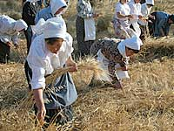
del lavoro di ogni uomo:

Slide 83
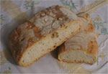
pane della nostra vita,

Slide 84

cibo della quotidianità.

Slide 85

Tu che lo prendevi
un giorno,
lo spezzavi
per i tuoi,
oggi vieni in questo pane, cibo vero dell’umanità.

Slide 86

E sarò pane,

Slide 87

e sarò vino

Slide 88
nella mia vita, nelle tue mani.

Slide 89

Ti accoglierò
dentro di me farò di me un’offerta viva, un sacrificio gradito a te.

Slide 90
Frutto della nostra terra,

Slide 91
del lavoro di ogni uomo:

Slide 92

vino delle nostre vigne,

Slide 93

sulla mensa dei fratelli tuoi.

Slide 94

Tu che lo prendevi un giorno,
lo bevevi con i tuoi,
oggi vieni in questo vino,
e ti doni per la vita mia.

Slide 95
E sarò pane,

Slide 96
e sarò vino

Slide 97
nella mia vita, nelle tue mani.

Slide 98
Ti accoglierò
dentro di me farò di me un’offerta viva, un sacrificio gradito a te.

Slide 99


Slide 100
Il Signore sia con voi.
E con il tuo spirito.
In alto i nostri cuori.
Sono rivolti al Signore.
Rendiamo grazie al Signore nostro Dio.
È cosa buona e giusta.

Slide 102

Santo Santo
Santo Santo
Santo il Signore
Santo Santo
Santo Santo
Santo il Signore
Dio dell’universo

Slide 103

I cieli e la terra
sono pieni
della tua gloria
I cieli e la terra
sono pieni
della tua gloria

Slide 104

Osanna Osanna Osanna
Osanna Osanna
Osanna
Osanna
Osanna
Nell’alto dei cieli

Slide 105

Benedetto è
Benedetto è
è colui che viene
Benedetto è
Benedetto è
è colui che viene
nel nome del Signore.

Slide 106
Osanna Osanna Osanna
Osanna Osanna
Osanna
Osanna
Osanna
Nell’alto dei cieli

Slide 107

Santo Santo
Santo Santo
Santo il Signore
Santo Santo
Santo Santo
Santo il Signore
Dio dell’universo

Slide 109

Mistero della fede.
Annunziamo la tua morte, Signore,
proclamiamo la tua risurrezione,
nell'attesa della tua venuta.

Slide 111

Per Cristo,
con Cristo
e in Cristo,
a te, Dio Padre onnipotente,
nell'unità dello Spirito Santo,
ogni onore e gloria
per tutti i secoli dei secoli.
Amen.

Slide 113

Padre nostro, che sei nei cieli,
sia santificato il tuo nome,
venga il tuo regno,
sia fatta la tua volontà,
come in cielo così in terra.
Dacci oggi il nostro pane quotidiano,
e rimetti a noi i nostri debiti
come noi li rimettiamo
ai nostri debitori,
e non ci indurre in tentazione,
ma liberaci dal male.

Slide 115

Tuo
è il regno,
tua
la potenza
e la gloria
nei secoli.

Slide 117

La
pace
viene
dall'alto

Slide 118

entra
nel
cuore,

Slide 119

si
vede
sul
volto

Slide 120

Ora
ti
stringo
la mano

Slide 121

non sono più solo
non sei più lontano

Slide 122

Questa amicizia
attorno al Signore

Slide 123

è troppo grande
non può finire.

Slide 124
La
pace
viene
dall'alto

Slide 125
entra
nel
cuore,

Slide 126

si vede sul volto

Slide 127
Ora
ti
stringo
la mano

Slide 128
non sono più solo
non sei più lontano

Slide 130

Agnello di Dio,
che togli i peccati del mondo,
abbi pietà di noi.

Slide 131

Agnello di Dio,
che togli i peccati del mondo,
dona a noi la pace.

Slide 133

Beati gli invitati
alla Cena del Signore.

Slide 134

Ecco l’agnello di Dio,
che toglie i peccati del mondo.

Slide 135

O Signore, non son degno
di partecipare alla tua mensa:
ma di’ soltanto una parola
e io sarò salvato.

Slide 138

Questo è il nostro tempo per osare, per andare,
la parola che ci chiama
è quella tua!

Slide 139

Come un giorno a Pietro,
anche oggi dici a noi:
"Getta al largo le tue reti insieme a me".

Slide 140

Saliremo in questa barca anche noi, il tuo vento soffia già sulle vele. Prenderemo il largo dove vuoi tu navigando insieme a te, Gesù.

Slide 141

Questo è il nostro tempo,
questo è il mondo che ci dai orizzonti nuovi,
vie di umanità…

Slide 142

Come un giorno a Pietro,
anche oggi dici a noi:
"Se mi ami più di tutto,
segui me".

Slide 143
Saliremo in questa barca anche noi,
il tuo vento soffia già sulle vele. Prenderemo il largo dove vuoi tu navigando insieme a te, Gesù.

Slide 144

Navigando
il mare della storia
insieme a te,
la tua barca
in mezzo a forti venti va.

Slide 145

Come un giorno a Pietro,
anche oggi dici a noi:
"Se tu credi in me,
tu non affonderai".

Slide 146
Saliremo in questa barca anche noi,il tuo vento soffia già sulle vele. Prenderemo il largo dove vuoi tu navigando insieme a te, Gesù.

Slide 147
Questo è il nostro tempo per osare, per andare,
la parola che ci chiama è quella tua!

Slide 148
Come un giorno a Pietro,
anche oggi dici a noi:
"Getta al largo le tue reti insieme a me".

Slide 149
Saliremo in questa barca anche noi, il tuo vento soffia già sulle vele. Prenderemo il largo dove vuoi tu navigando insieme a te, Gesù.

Slide 150
Questo è il nostro tempo,
questo è il mondo che ci dai orizzonti nuovi, vie di umanità…

Slide 151
Come un giorno a Pietro,
anche oggi dici a noi:
"Se mi ami più di tutto,
segui me".

Slide 152
Saliremo in questa barca anche noi,il tuo vento soffia già sulle vele. Prenderemo il largo dove vuoi tu navigando insieme a te, Gesù.

Slide 153
Navigando il mare della storia
insieme a te, la tua barca in mezzo a forti venti va.

Slide 154
Come un giorno a Pietro,
anche oggi dici a noi:
"Se tu credi in me,
tu non affonderai".

Slide 155
Saliremo in questa barca anche noi,il tuo vento soffia già sulle vele. Prenderemo il largo dove vuoi tu navigando insieme a te, Gesù.

Slide 157
La potenza di questo sacramento, o Padre, ci pervada corpo e anima, perché non prevalga in noi il nostro sentimento, ma l'azione del tuo Santo Spirito.
Per Cristo nostro Signore.
Amen.

Slide 159
ISCRIZIONI AL CATECHISMO

Slide 160
Il Signore sia con voi.
E con il tuo spirito.
Vi benedica Dio onnipotente
Padre e Figlio e Spirito Santo.
Amen.
Nel nome del Signore: andate in pace.
Rendiamo grazie a Dio.

Slide 161

Ciao a tutti
buona domenica

Slide 162
E auguri alle
nostre Suore

Slide 163

Resta accanto a me

Slide 164

Ora vado sulla mia strada
con l’amore tuo che mi guida. Oh Signore,
ovunque io vada,
resta accanto a me

Slide 165
Io ti prego, stammi vicino
ogni passo del mio cammino

Slide 166

ogni notte,
ogni mattino resta accanto
a me.

Slide 167
Ora vado sulla mia strada
con l’amore tuo che mi guida. Oh Signore,
ovunque io vada,
resta accanto a me

Slide 168
Io ti prego, stammi vicino
ogni passo del mio cammino

Slide 169
ogni notte,
ogni mattino resta accanto
a me.

Slide 170
Ora vado sulla mia strada
con l’amore tuo che mi guida. Oh Signore,
ovunque io vada,
resta accanto a me

Slide 171
Io ti prego, stammi vicino
ogni passo del mio cammino

Slide 172
ogni notte,
ogni mattino resta accanto
a me.

